Slide 1

Guide de l'atelier I3LANAK
إعلانك · by IT-RIM Mauritanie
Créer une affiche publicitaire et sa vidéo MP4, pas à pas
i3lanak.vercel.app
Notes:
Ce guide présente le travail de l'équipe IT-RIM dans l'atelier : de la connexion jusqu'à la publication, avec la génération de la vidéo publicitaire.

Slide 2






Le parcours en 6 étapes
1
2
3
4
5
6
Se connecter
Remplir la fiche
Mettre en page
Exporter l'image
Générer la vidéo
Suivre la publication
Les étapes 1 à 4 produisent l'affiche, l'étape 5 la vidéo, l'étape 6 suit la publication chez le client.
Notes:
Vue d'ensemble : chaque étape a sa diapositive dans la suite du guide.

Slide 3
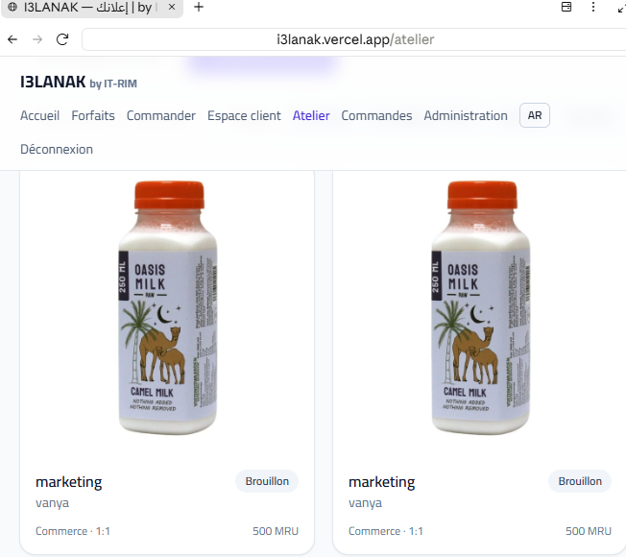
1. Se connecter
1
Ouvrez i3lanak.vercel.app/login
2
Entrez l'email et le mot de passe de votre compte équipe
3
Le menu affiche Atelier, Commandes et Administration
4
Cliquez sur Atelier pour voir toutes les affiches
L'atelier une fois connecté
Notes:
Les comptes de l'équipe sont créés par l'administrateur avec la commande npm run user:create (rôle operator ou admin).

Slide 4


2. Créer une affiche
Nouvelle affiche
Depuis une commande client
Dans l'Atelier, bouton « Nouvelle affiche ».
Page « Commandes », ouvrez la commande, puis créez l'affiche.
Pour un commerçant venu directement voir l'équipe.
Les informations du client sont reprises dans la fiche.
Notes:
Les deux chemins mènent à la même fiche d'affiche.

Slide 5

Remplir la fiche
Commerçant
Produit
Nom du commerce
Numéro WhatsApp
Ville
Adresse ou info de contact
Logo (facultatif)
Nom du produit en français et en arabe
Prix en MRU
Photos : la première est la principale
« Mettre en principale » pour changer
Description : notes internes et IA
Notes:
Photos acceptées : JPEG, PNG ou WebP, 4 Mo maximum ; elles sont redimensionnées avant l'envoi.

Slide 6






3. Mettre en page
Modèle
Format
Langue
Voitures
1:1
9:16
Immobilier
Français
Arabe (de droite à gauche)
Les deux
Alimentation
Téléphones
Publication
1080 × 1080
Story
1080 × 1920
Commerce
Notes:
Chaque modèle a ses couleurs et ses textes d'exemple. La story convient aux statuts WhatsApp et aux stories Instagram/Facebook.

Slide 7


Les textes de l'affiche
Autre proposition
Propose de nouveaux textes d'exemple du secteur, sans IA.
Titre
Accroche
Le message principal, en grand
Une phrase qui donne envie
Rédiger avec l'IA
Pas encore active : il faut ajouter la clé OPENAI_API_KEY.
Appel à l'action
Étiquette
Ex. : « Commandez sur WhatsApp »
Ex. : « Promo », « Nouveau »
Notes:
Chaque champ existe en français et en arabe. Les textes restent modifiables à la main.

Slide 8


4. Enregistrer et exporter l'image
Enregistrer
Sauvegarde la fiche. Le message « Modifications non enregistrées » vous rappelle de le faire.
Télécharger en PNG
Image haute qualité sur votre ordinateur, à envoyer au client.
Enregistrer l'image
Garde l'image finale dans la fiche. Si l'affiche change, enregistrez-la à nouveau.
Notes:
L'image enregistrée dans la fiche est un JPEG de qualité 92 ; le téléchargement direct est en PNG.

Slide 9

La vidéo publicitaire
Créée à partir de la fiche, directement dans le navigateur, au format MP4
Notes:
Aucun serveur vidéo : la vidéo est fabriquée par le navigateur de l'opérateur, à partir des photos et des textes de la fiche.

Slide 10
5. Préparer la vidéo
1
Ouvrez l'affiche, puis l'onglet « Vidéo »
2
Regardez l'aperçu qui tourne en boucle
3
Choisissez la durée : 10 s ou 15 s
4
Vérifiez photos, prix et textes avant de générer
Notes:
Scène 1 : les photos du produit défilent. Scène 2 : le prix. Scène 3 : l'affiche finale avec le contact WhatsApp.

Slide 11



Générer la vidéo MP4
Créer la vidéo MP4
Attendre la barre de progression
Lire le résultat
Télécharger ou enregistrer
Utilisez Chrome ou Edge récent : sinon la vidéo sort en WebM au lieu de MP4
Gardez l'onglet ouvert pendant la création ; « Annuler » l'arrête
« Enregistrer la vidéo » la garde dans la fiche ; si la fiche change, recréez-la
Notes:
La taille et le codec (H.264) s'affichent sous la vidéo créée.

Slide 12



6. Suivre la publication
Brouillon
Envoyée au client
Validée
Publiée
Le lien de la publication (Facebook, Instagram…) est obligatoire pour passer en « Publiée »
« Repasser en brouillon » permet de corriger une affiche déjà envoyée
Dans l'Atelier, filtrez par statut ou cherchez un commerçant ou un produit
Notes:
Les statuts permettent de savoir à tout moment où en est chaque commerçant.

Slide 13




Conseils et dépannage
Photos
Vidéo lente ou page qui plante
Des photos nettes, bien éclairées, produit au centre : l'affiche et la vidéo seront meilleures.
Fermez les autres onglets et programmes : la vidéo est créée par votre ordinateur.
Vidéo en WebM
« L'affiche a changé »
Le navigateur ne sait pas faire de MP4 : recommencez dans Chrome ou Edge récent.
L'image ou la vidéo enregistrée n'est plus à jour : enregistrez-la à nouveau.
Notes:
Un ordinateur avec peu de mémoire (4 Go) peut avoir du mal à créer la vidéo : fermez tout le reste avant.

Slide 14
À vous de jouer
Fiche → Mise en page → Image → Vidéo → Publication
i3lanak.vercel.app/atelier
Notes:
Rappel du parcours complet.

